Slide 1
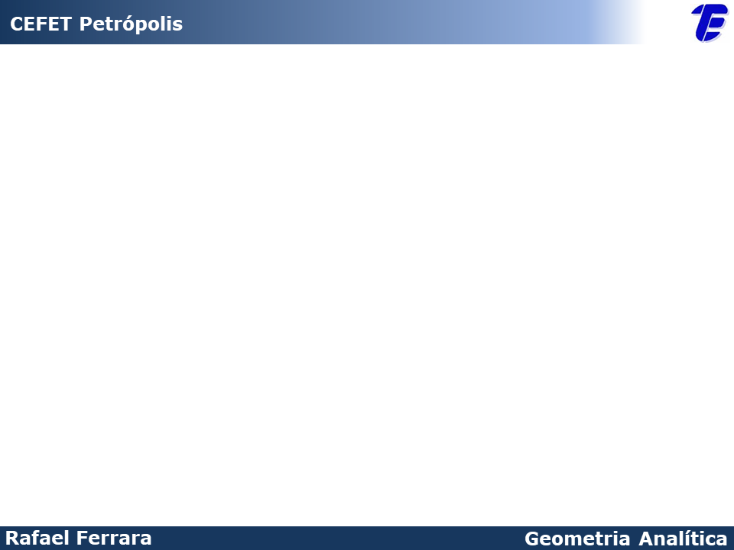
AULA 5.3
POSIÇÃO DA RETA

Slide 2
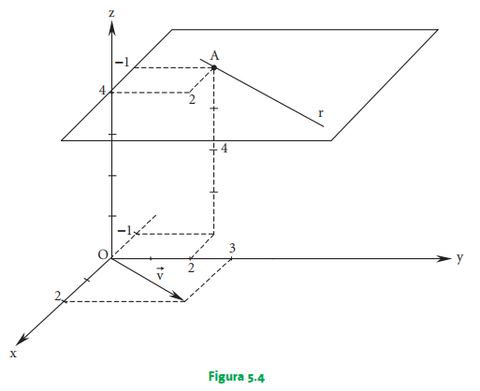


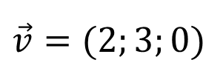



Retas paralelas aos planos ordenados
$$r∥xOy$$
$$A=\left(−1;2;4\right);$$
$$\vec{v}=(2;3;0)$$
$$x=−1+2t$$
$$y=2+3t$$
$$z=4$$
Todos seus pontos terão cota 4 e seu vetor diretor terá sempre o terceiro componente nulo.

Slide 3
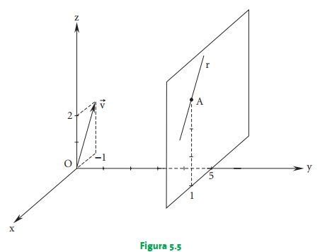





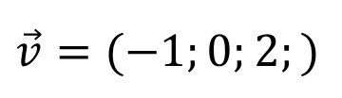
Retas paralelas aos planos ordenados
$$r∥xOz$$
$$A=\left(1;5;3\right);$$
$$\vec{v}=(−1;0;2;)$$
$$x=1−1t$$
$$y=5$$
$$z=3+2t$$
Todos seus pontos terão ordenada 5 e seu vetor diretor terá sempre o segundo componente nulo.

Slide 4
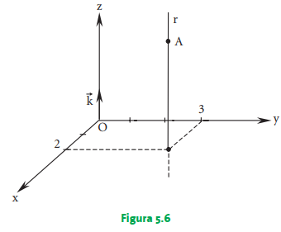

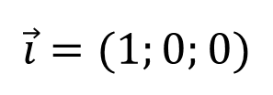
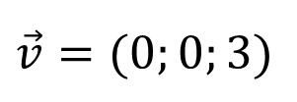




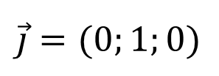

Retas paralelas aos eixos ordenados
Para que uma reta seja paralela a um eixo coordenado é necessário que duas de suas componentes do vetor sejam nulas. Isto é, ela precisa que seu vetor diretor seja necessariamente paralelo a duas das:
$$\vec{i}=(1;0;0)$$
$$\vec{j}=(0;1;0)$$
$$\vec{k}=(0;0;1)$$
$$A=\left(2;3;4\right);$$
$$r∥Oz$$
$$\vec{v}=(0;0;3)$$
$$x=2$$
$$y=3$$
$$z=4+3t$$

Slide 5
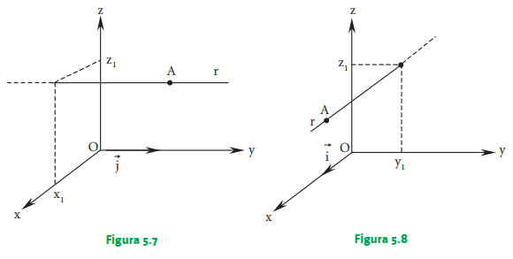


Retas paralelas aos eixos ordenados
$$r∥Oy$$
$$r∥Ox$$

Slide 6
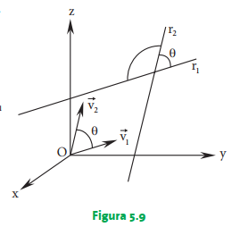
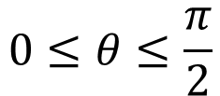
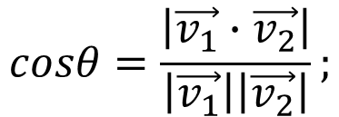
Ângulo de duas retas
O ângulo de duas retas será o menor ângulo formado pelos seus respectivos vetores diretores.
$$cosθ=\frac{\left|\vec{v_{1}}∙\vec{v_{2}}\right|}{\left|\vec{v_{1}}\right|\left|\vec{v_{2}}\right|};$$
$$0≤θ≤\frac{π}{2}$$

Slide 7
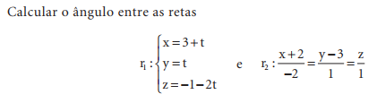

Slide 8
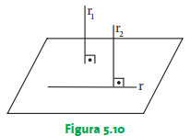


Retas ortogonais
Diz-se que duas retas são ortogonais se e somente se o produto escalar de seus respectivos vetores diretores for zero.
$$\vec{r_{1}}⊥\vec{r_{2}}$$
$$\vec{v_{1}}∙\vec{v_{2}}=0$$
Retas ortogonais podem ser coplanares ou não. Caso sejam complanares, elas serão classificadas como perpendiculares.

Slide 9





Retas ortogonais
Uma reta será ortogonal a outras duas retas não paralelas quando o produto escalar de seu respectivo vetor direto com os vetores diretores das duas retas também resultar em zero. Isto é:
$$\vec{r}⊥\vec{r_{1}};$$
$$\vec{v}∙\vec{v_{1}}=0$$
$$\vec{r}⊥\vec{r_{2}};$$
$$\vec{v}∙\vec{v_{2}}=0$$
Por fins práticos:
$$\vec{v}=\vec{v_{1}}X\vec{v_{2}}$$
Logo, a partir do produto vetorial e um ponto qualquer tem-se a reta em questão.

Slide 10
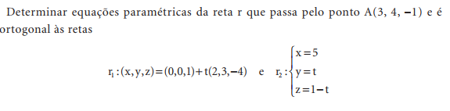

Slide 11


















Interseção de duas retas
Existe um ponto em comum entre duas retas se e somente se o sistema obtido com a igualdade de suas respectivas equações paramétricas tiverem solução. A solução em questão será o ponto de interseção.
$$x=3+h$$
$$x=5+3t$$
$$3+h=5+3t$$
$r_{1}$:
$$y=1+2h$$
$r_{2}$:
$$y=−3−2t$$
$$1+2h=−3−2t$$
$$z=2−h$$
$$z=4+t$$
$$2−h=4+t$$
$$h=−t−2$$
$$3−t−2=5+3t∴t=−1$$
$$h=−\left(−1\right)−2=−1$$
$$x=3+\left(−1\right)=2$$
$$y=1+2\left(−1\right)=−1$$
$$I=\left(2;−1;3\right)$$
$$z=2−\left(−1\right)=3$$

